Slide 1

PHÒNG GIÁO DỤC VÀ ĐÀO TẠO QUẬN LONG BIÊN
TRƯỜNG MẦM NON HOA SỮA
GIÁO ÁN
PHÁT TRIỂN NGÔN NGỮ
Đề tài: Thơ “ Cô giáo của em”

Slide 2


Hát và VĐ: Cô giáo

Slide 3
Giới thiệu bài thơ và đọc diễn cảm

Slide 4
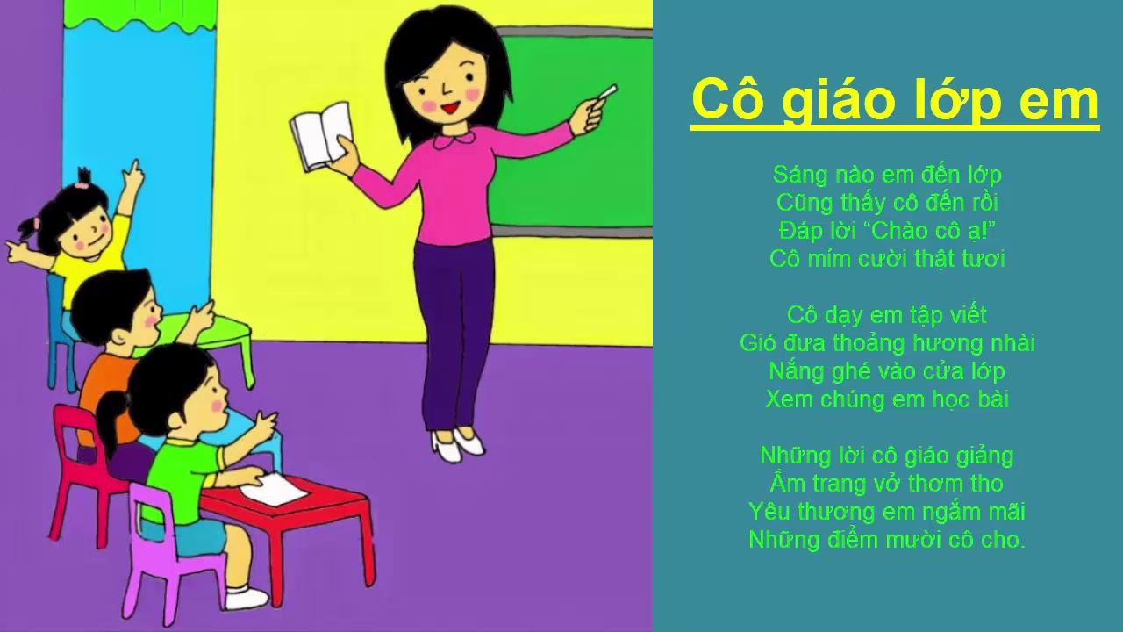

Slide 5
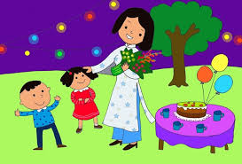

Slide 6
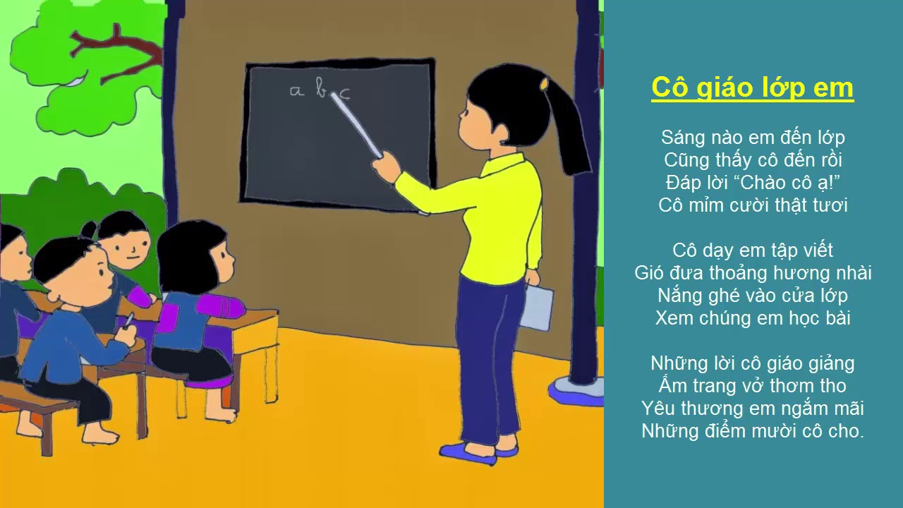

Slide 7
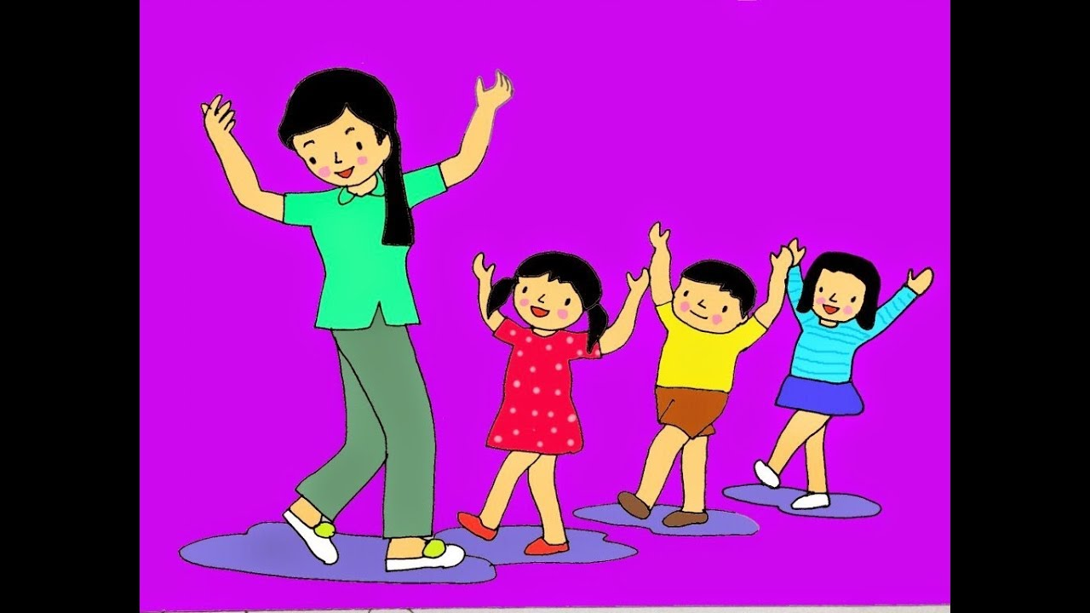

Slide 8
Đàm thoại trích dẫn

